Slide 1


Тестирование программного обеспечения
Нагрузочное тестирование
2022

Slide 2
Определение
Нагрузочное тестирование (Load Testing) или тестирование производительности (Performance Testing) - это автоматизированное тестирование, имитирующее работу определенного количества бизнес пользователей на каком-либо общем (разделяемом ими) ресурсе.

Slide 3
Виды нагрузочного тестирования

Slide 4
Тестирование производительности
измерение времени выполнения выбранных операций при определенных интенсивностях выполнения этих операций.
определение количества пользователей, одновременно работающих с приложением.
определение границ приемлемой производительности при увеличении нагрузки (при увеличении интенсивности выполнения этих операций)
исследование производительности на высоких, предельных, стрессовых нагрузках.

Slide 5
Стрессовое тестирование
Стрессовое тестирование позволяет проверить насколько приложение и система в целом работоспособны в условиях стресса и также оценить способность системы к регенерации, т.е. к возвращению к нормальному состоянию после прекращения воздействия стресса.
Стрессом в данном контексте может быть повышение интенсивности выполнения операций до очень высоких значений или аварийное изменение конфигурации сервера. Также одной из задач при стрессовом тестировании может быть оценка деградации производительности, таким образом цели стрессового тестирования могут пересекаться с целями тестирования производительности.

Slide 6
Объемное тестирование
Задачей объемного тестирования является получение оценки производительности при увеличении объемов данных в базе данных приложения.
измерение времени выполнения выбранных операций при определенных интенсивности выполнения этих операций.
может производиться определение количества пользователей, одновременно работающих с приложением.

Slide 7
Тестирование стабильности
Задачей тестирования стабильности является проверка работоспособности приложения при длительном (многочасовом) тестировании со средним уровнем нагрузки.
Времена выполнения операций могут играть в данном виде тестирования второстепенную роль.
На первое место выходит отсутствие "утечек" памяти, перезапусков серверов под нагрузкой и другие аспекты влияющие именно на стабильность работы.

Slide 8
Терминология
Виртуальный пользователь - программный процесс, циклически выполняющий моделируемые операции
Итерация – это один повтор выполняемой в цикле операции
Интенсивность выполнения операции - частота выполнения операции в единицу времени, в тестовом скрипте задается интервалом времени между итерациями
Нагрузка - совокупное выполнение операций на общем ресурсе
Производительность - количество выполняемых операций за период времени (N операций за M часов)
Масштабируемость приложения - пропорциональный рост производительности при увеличении нагрузки
Профиль нагрузки - это набор операций с заданными интенсивностями, полученный на основе сбора статистических данных либо определенный путем анализа требований к тестируемой системе

Slide 9
Общие цели тестирования
Оценка производительности и работоспособности приложения на этапе разработки и передачи в эксплуатацию
Оценка производительности и работоспособности приложения на этапе выпуска новых релизов
Оптимизация производительности приложения, включая настройки серверов и оптимизацию кода
Подбор соответствующей для данного приложения аппаратной (программной платформы) и конфигурации сервера

Slide 10
Этапы проведения тестирования
Анализ требований и сбор информации о тестируемой системе.
Разработка модели нагрузки
Выбор инструмента для нагрузочного тестирования
Создание и отладка тестовых скриптов
Проведение тестирования
Анализ результатов
Подготовка, отправка и публикация отчета по проведенному нагрузочному тестированию

Slide 11
Анализ требований
Необходимо выделить характеристики как критерии успешности прохождения тестов:
Время отклика (время необходимое для открытия страницы или получения ожидаемого результата)
Интенсивность (число запросов в секунду – (Qps)
Используемые ресурсы (загрузка процессора, кол-во используемой памяти, дисковое и сетевой I/O)
Максимальное количество пользователей (определяет число пользователей, способных работать с системой в условиях заданной конфигурации)

Slide 12
Анализ требований
На основании чего разрабатываются?
анализ общепринятых критериев производительности
анализ производительности конкурирующих приложений
анализ производительности эксплуатируемой версии приложения, с целью определения требующих профилирования функций, процессов, операций и т.д.
анализ экспертного мнения разработчиков, системных администраторов и администраторов баз данных, инженеров по нагрузочному тестированию.
анализ мнения целевых пользователей (групп пользователей)

Slide 13
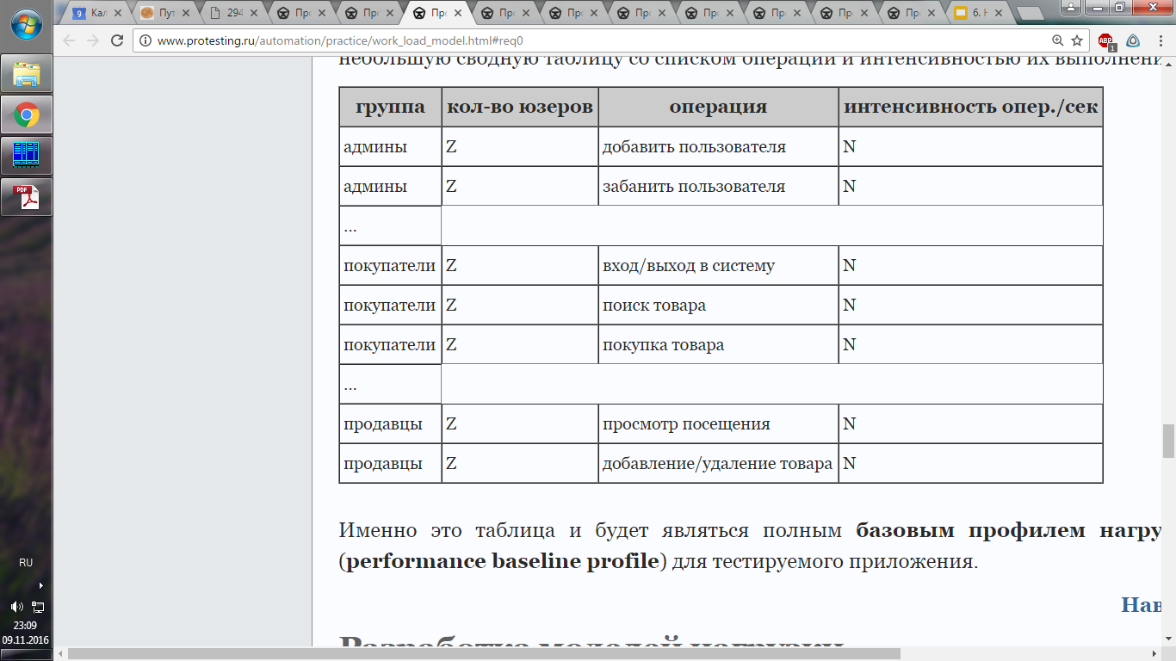
Определение базового профиля нагрузки

Slide 14
Конфигурация тестового стенда
Hardware
процессор (тип, частота, количество ядер и т.д)
оперативная память (тип, объем, тайминг, эффективная частота и т.д.)
жесткие диски (тип, скорость и т.д.)
Software
Операционная система
Драйвера
Network
топология сети
пропускная способность
протокол передачи данных
Application
Архитектура
База данных (структура + данные)
программное обеспечение, необходимое для работы приложения (например, для Java приложений - JVM)

Slide 15
Инструменты для нагрузочного тестирования
HP LoadRunner
Rational Performance Tester
Silk Performer
LoadComplete Web Load Testing
NeoLoad
Jmeter

Slide 16
JMeter
Web - HTTP, HTTPS
SOAP
FTP
Database via JDBC
LDAP
Message-oriented middleware (MOM) via JMS
Mail - SMTP(S), POP3(S) and IMAP(S)
MongoDB (NoSQL)
Native commands or shell scripts
TCP

Slide 17
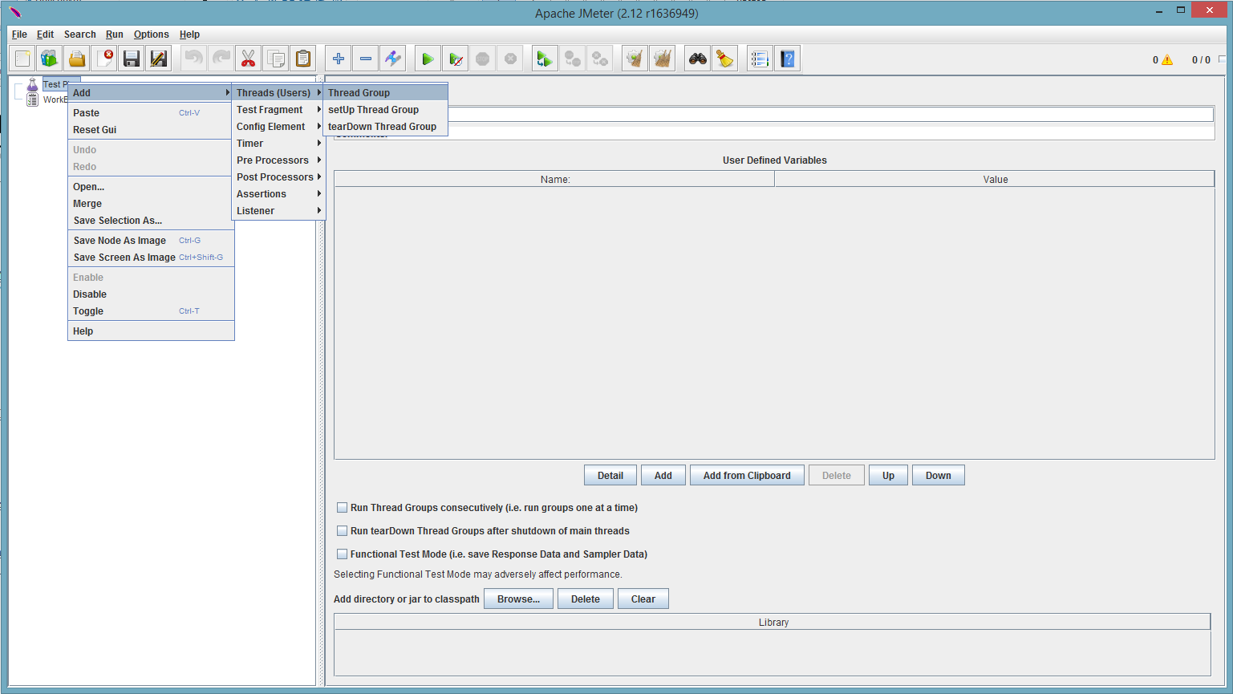
JMeter. Threads

Slide 18
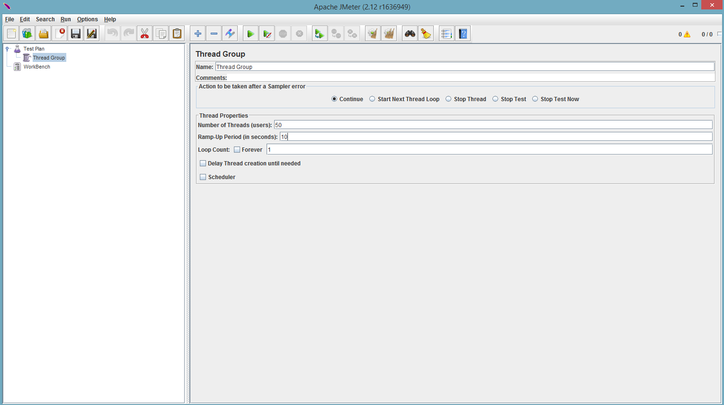
JMeter. Threads

Slide 19
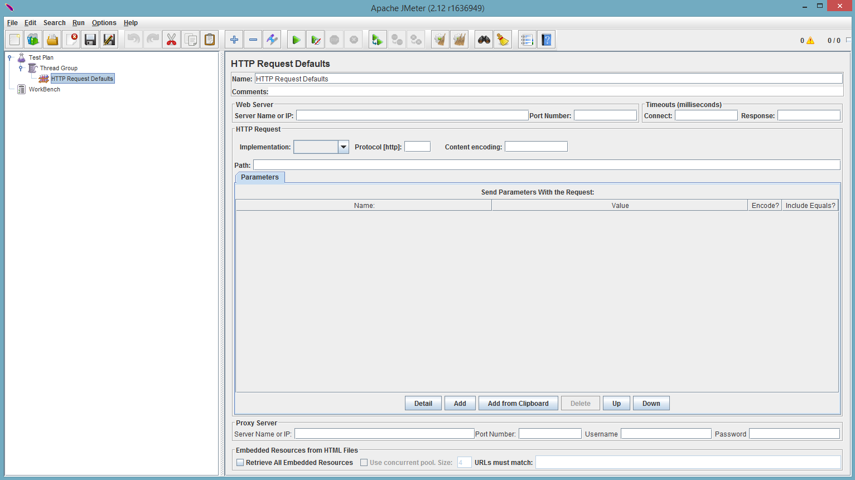
JMeter. HTTP Request

Slide 20
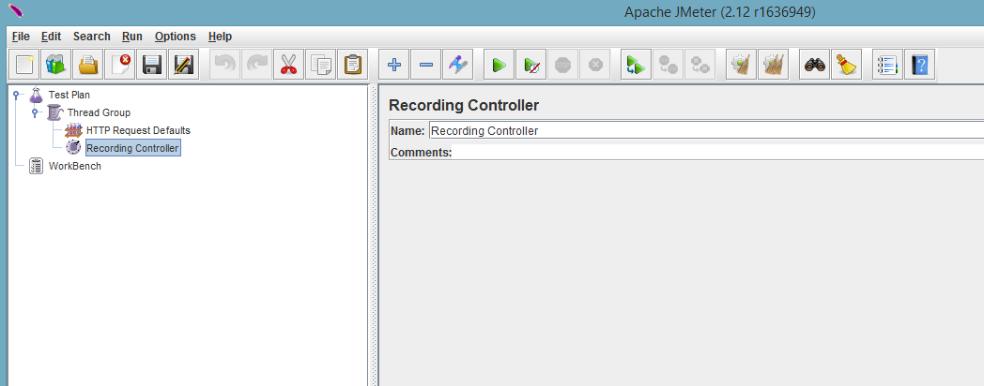
JMeter. Recording controller

Slide 21
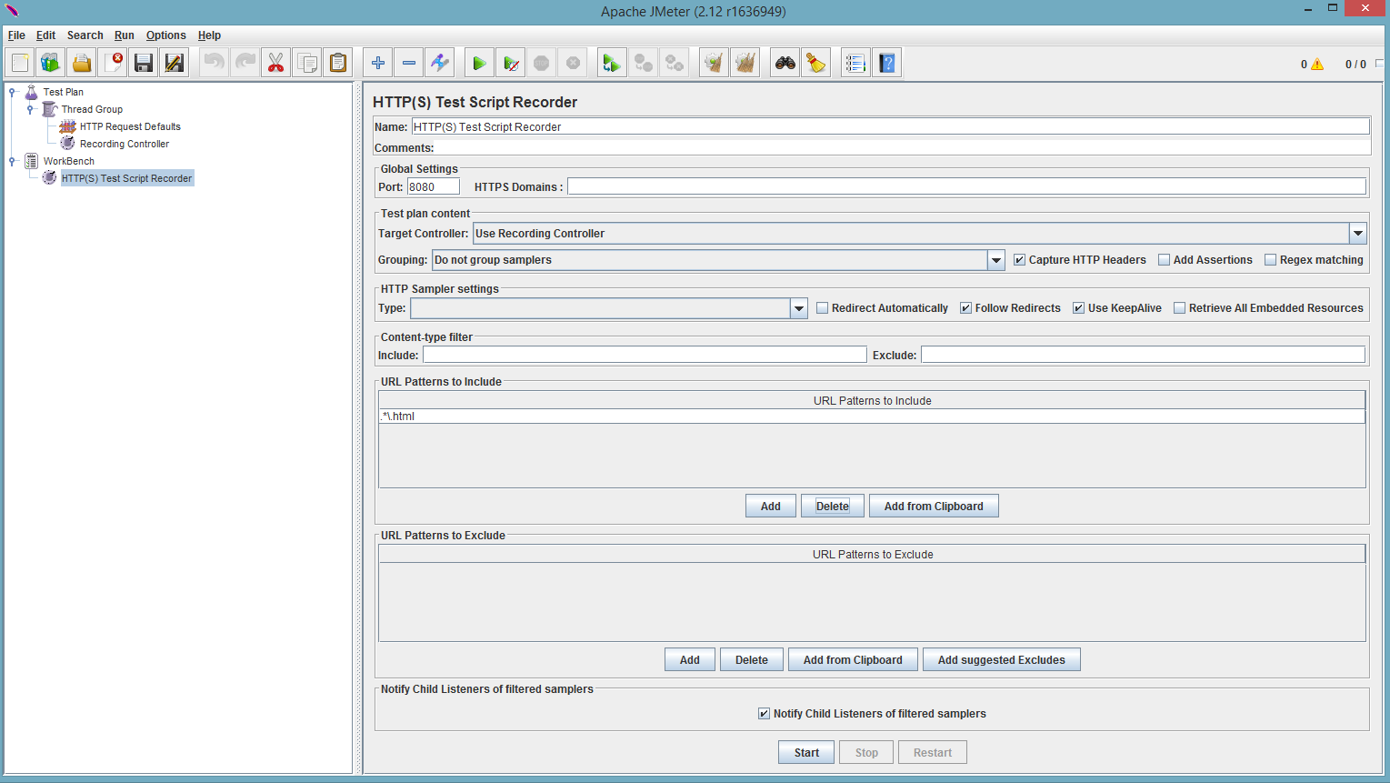
JMeter. Script Recorder

Slide 22
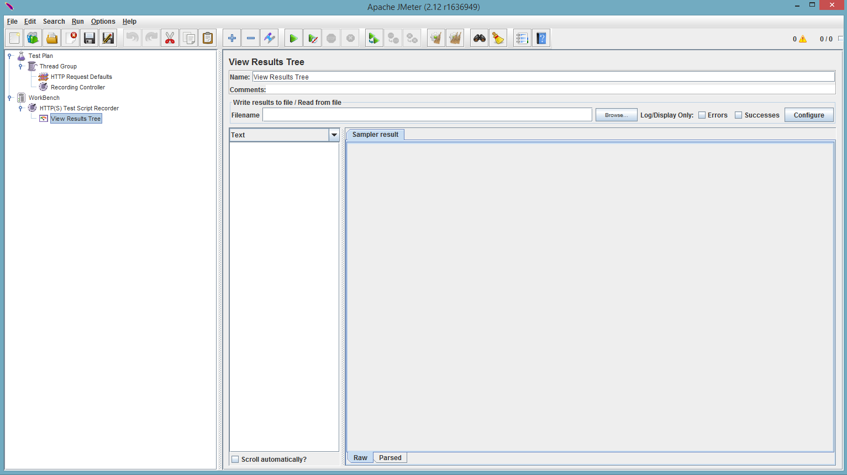
JMeter. View Result

Slide 23
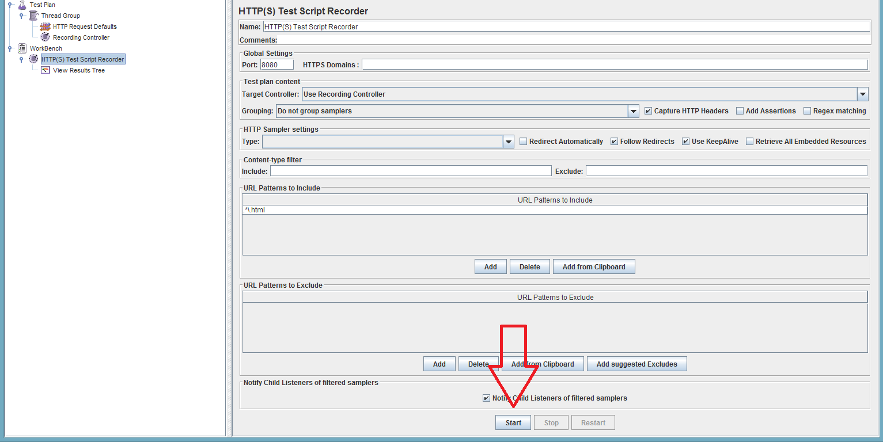
JMeter. Start record

Slide 24
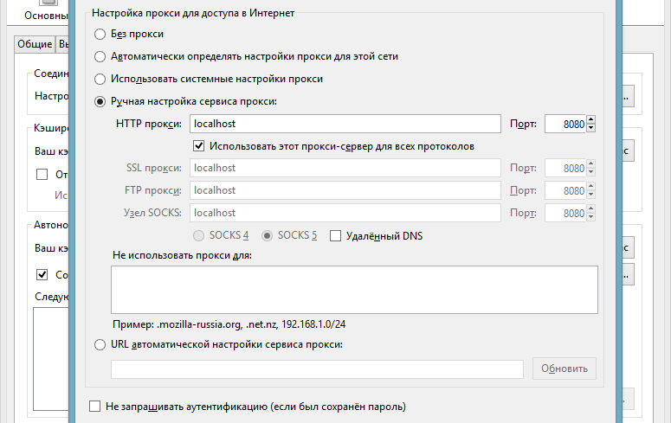
JMeter. Настройка браузера

Slide 25
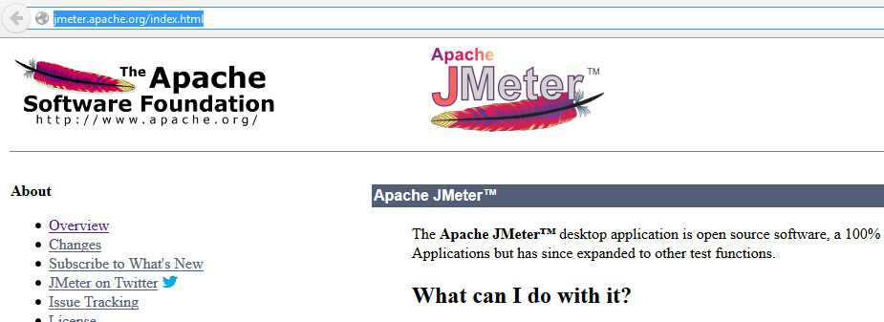
JMeter. Запись теста

Slide 26
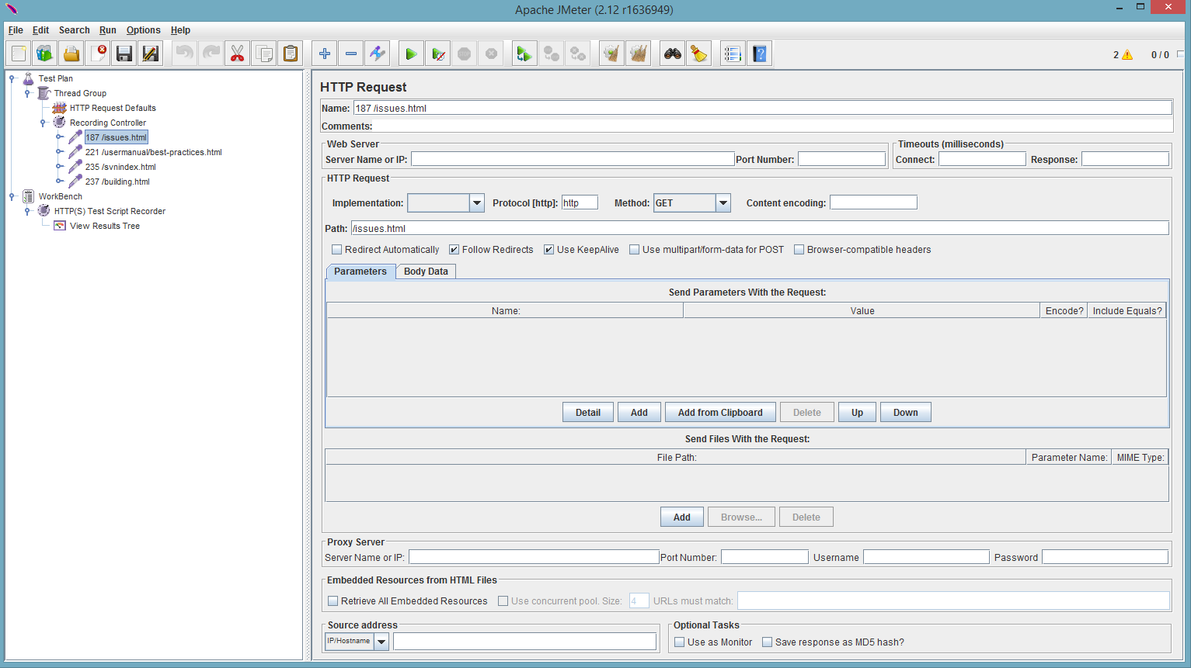
JMeter. Запись теста

Slide 27
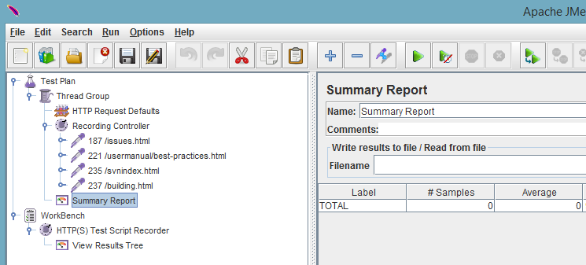
JMeter. Простой отчет

Slide 28
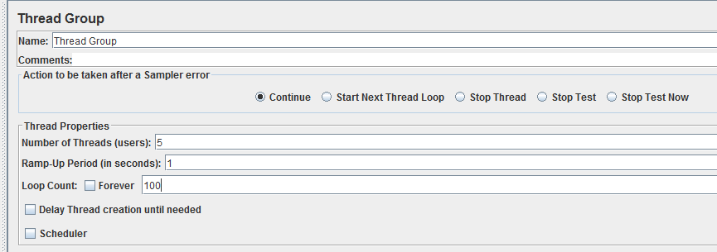
JMeter. «Пользователи»

Slide 29
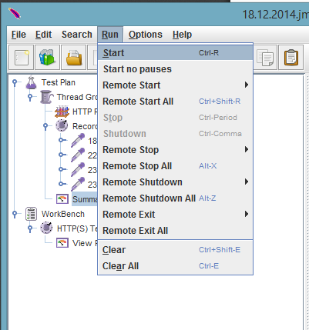
JMeter. Запуск теста

Slide 30
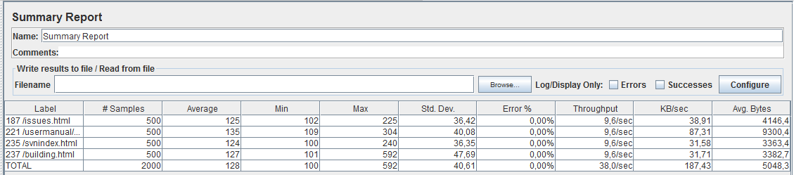
JMeter. Отчет

Slide 31
JMeter. Отчет
Sample – количество запросов
Avg – среднее арифметическое для всех ответов
(сумма «времен»/количество)
Minimal response time (ms) – время отклика
Maximum response time (ms) – время отклика
Deviation - Отклонение
Error rate – процент упавших тестов
Throughput – кол-во запросов в секунду. Больше -
лучше
KB/Sec – пропускная характеристика
Avg. Bytes – средний размер ответа

Slide 32
Выводы
провести дополнительный анализ и тестирование требований по производительности
уточнить параметры и характеристики производительности
получить на выходе план предстоящих работ связанных с нагрузочным тестированием
определить предельный объем данных системы (с сохранением приемлемой производительности)
определить предельное количество пользователей системы (с сохранением приемлемой производительности)
определить ресурсоёмкие операции или сценарии (для дальнейшего профилирования системы)
отслеживать эффект от вводимых оптимизаций системы при регулярных измерениях производительности, используя разработанные и проверенные модели нагрузки

Slide 33
Спасибо за внимание!
Рады видеть Вас на наших мероприятиях!
2022

